Slide 1



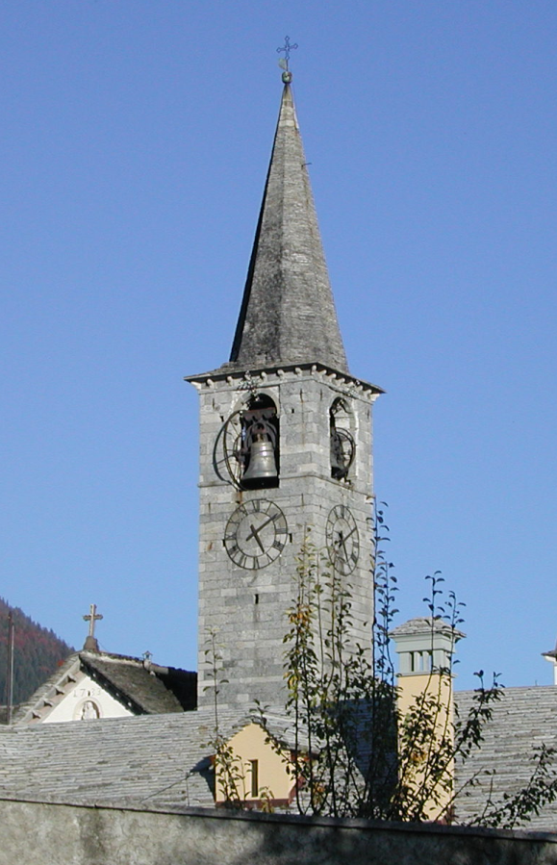
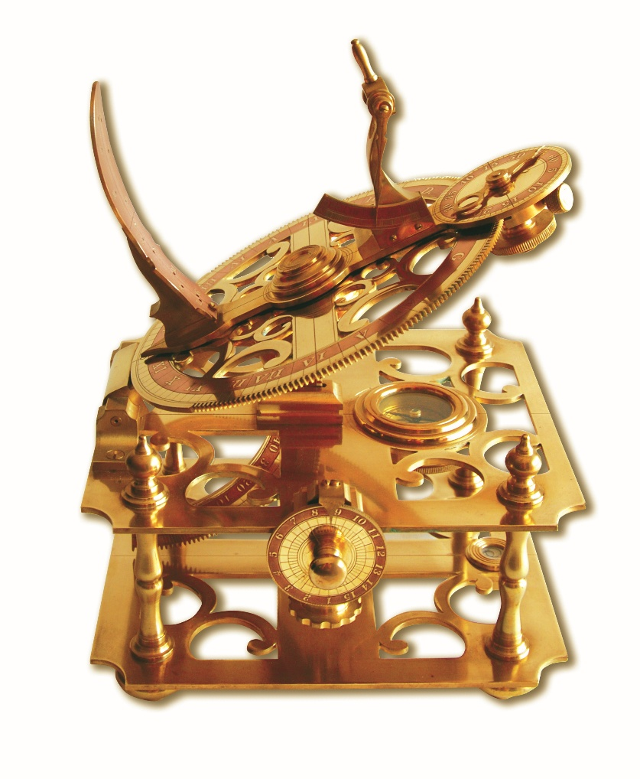
Comune di Craveggia
Assessorato alla Cultura
Palazzo Guglielmi
Riaprirà la mostra di orologi solari e strumenti astronomici:
Le ricostruzioni di Guido Dresti
Dal 2 all’08 aprile 2026.
Apertura con orario 10 – 12.
Visite fuori orario su appuntamento.
Craveggia, Palazzo Guglielmi – Via Provinciale, 12
Per informazioni:
Comune di Craveggia tel. 0324/98033
Guido Dresti cell. 3475975258

